Slide 1
Психолого-педагогическое сопровождение внеурочной деятельности (ГПД) начальных классов с учетом введения ФГОС НОО. Подготовила: педагог-психолог Палагина Маргарита Николаевна.

Slide 2
В связи с тем, что приоритетным направлением новых образовательных стандартов является реализация развивающего потенциала общего среднего образования, актуальной задачей становится обеспечение развития универсальных учебных действий как собственно психологической составляющей фундаментального ядра образования.
Таким образом, в современной социальной ситуации констатируется необходимость в психолого-педагогическом сопровождении учащихся, которое призвано гарантировать право на качественное образование каждому ребенку, с учетом его индивидуальных образовательных запросов и потенциала развития.

Slide 3
Основные направления психологического сопровождения обучающихся в рамках введения ФГОС НОО.
Профилактическое направление.
Диагностическое направление (индивидуальное и групповое)
Консультативное направление (помощь в решении тех проблем, с которыми к психологу обращаются учителя, учащиеся, родители).
Коррекционное - развивающее направление (индивидуальная и групповая работа)
Просветительско-образовательное направление.

Slide 4
В рамках опережающего введения федерального государственного образовательного стандарта начального общего образования, реализуется компилятивная программа психологического сопровождения учащихся начальных классов «Интеллектика».
Календарно-тематическое планирование составлено на основе авторской программы доктора психологических наук А.З. Зака «Интеллектика», допущенной Министерством образования Российской Федерации и науки РФ, в соответствии базисным учебным планом.

Slide 5
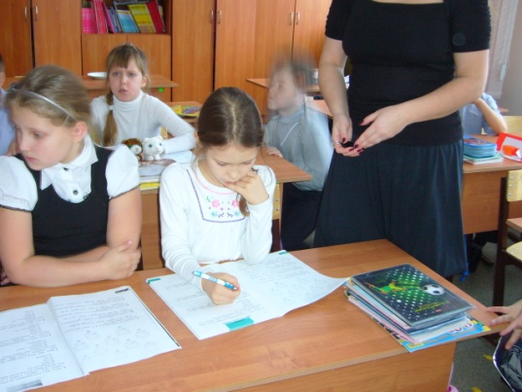
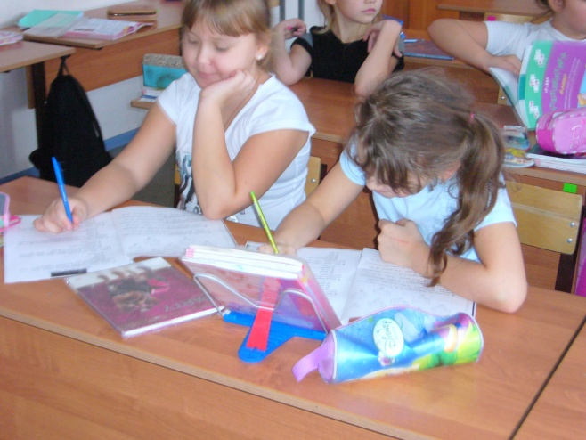
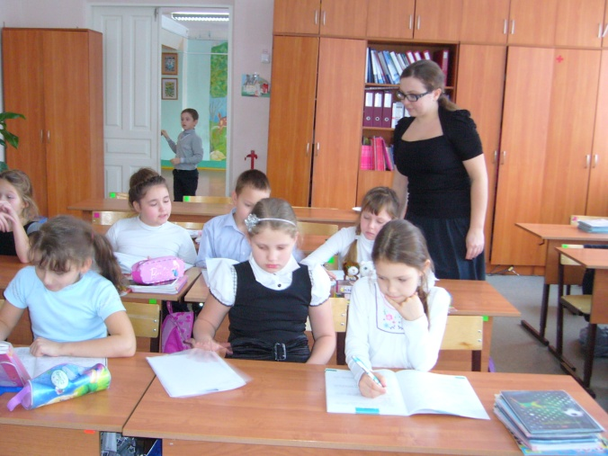
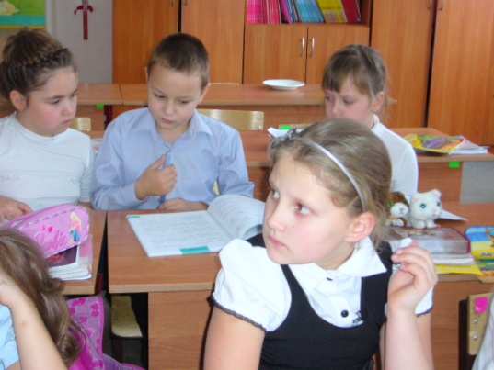
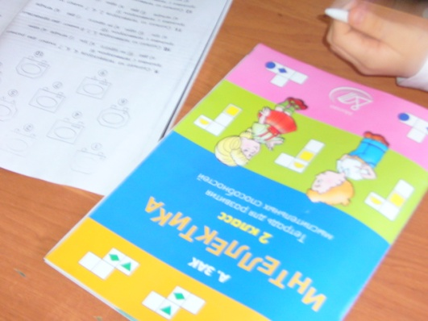
Занятия ведутся раз в неделю по 30 минут с каждой подгруппой, в группах по 10-12 человек, что обеспечивает индивидуальный подход в обучении и возможность работать с детьми в разном темпе, в соответствии с уровнем развития и темперамента.

Slide 6
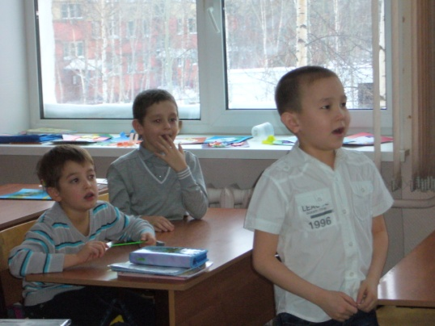
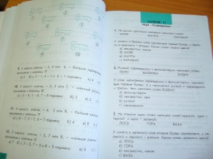
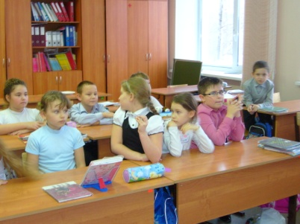
Предлагаемый курс развивающих занятий призван способствовать разностороннему развитию интеллектуальной сферы младших школьников за счёт сочетания учебной деятельности, (связанной с усвоением знаний, умений, навыков), с поисковой, творческой деятельностью, способствующей развитию познавательной активности и инициативы учащихся, созданию благоприятных условий для самостоятельного решения нетиповых задач и проявления индивидуальных особенностей. Занятия по рабочей тетради «Интеллектика», направлена на развитие познавательной сферы младших школьников, что формирует познавательные УУД (включает общеучебные, логические действия, а также действия постановки и решения проблем)и совершенствования волевой регуляции и отмеченных познавательных процессов в частности, что формирует регулятивные УУД .

Slide 7
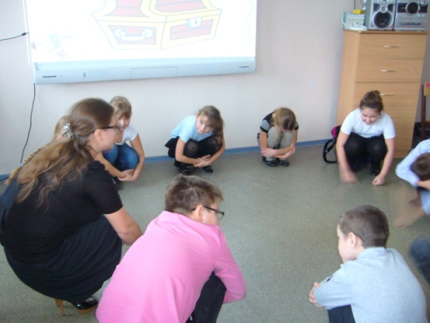
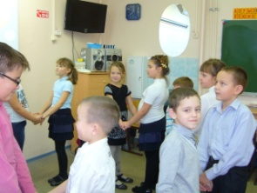
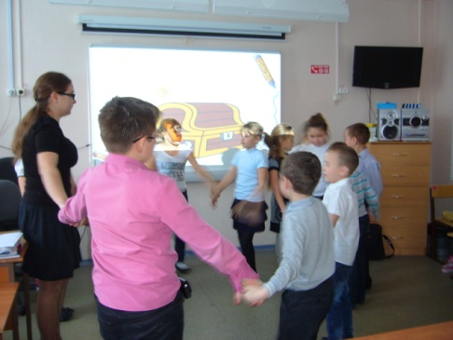
Первый класс.
Основная задача – первичное осознание позиции школьника, прежде всего через новые обязанности, которые ребенок учиться выполнять.
Поэтому на групповых психологических занятиях значительное место отводиться заданиям, в которых каждый ребенок вне зависимости от учебных успехов чувствует собственную ценность и значимость. Сюда включаются игровые и двигательные задания, элементы сказкотерапии и тренинговых занятий..Что помогает в формирование коммуникативных УУД (умение слушать и вступать в диалог, участвовать в коллективном обсуждении проблем, интегрироваться в группу сверстников и строить продуктивное взаимодействие и сотрудничество со сверстниками) и личностных УУД (обеспечивает ценностно-смысловую ориентацию учащихся).

Slide 8
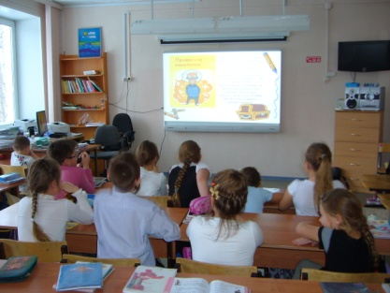
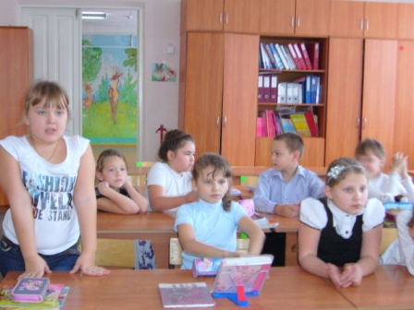
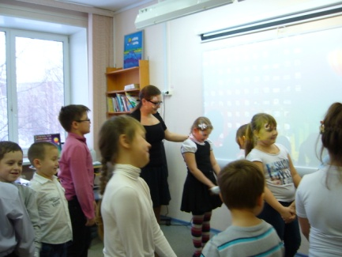
Второй класс.
В течение второго учебного года учащиеся получают довольно полное представление о своих индивидуальных способностях и возможностях, о собственных достоинствах и недостатках.
Во втором классе происходит активное освоение учебной деятельности. Ребенок, побуждаемый взрослыми, начинает оценивать причины своих достижений и неудач, то есть развивает познавательную рефлексию.
Основное внимание второклассников начинает постепенно смещаться с учебной деятельности на отношения, которые в ней проявляются: с педагогами, родителями, сверстниками. Поэтому на занятиях большое внимание уделяется именно формированию взаимоотношений, основанных на любви, сердечности и возможности не только принимать что-либо от людей, но и отдавать им. По сути, это первые шаги на пути взросления, который характеризуется наличием гармонии в стремлении принимать и отдавать (формирование коммуникативных и личностных УУД).

Slide 9
Психолого-педагогический мониторинг (1 класс).
Цель | Метод сбора информации
 | 1 класс
Определение общего уровня готовности учащихся к школьному обучению | Методика «Экспресс – диагностика интеллектуальных способностей» (МЭДИС) под ред. В.Г.Колесникова Методика «Домик» Н.И. Гуткина Методика «Да и Нет» Н.И.Гуткина
Исследование адаптации | Методика З.М. Александровской «Социально-психологическая адаптация в школе» «Шкала эмоционального профиля первоклассника при адаптации к школе» анкета для родителей
Сплоченность группы, межличностная совместимость | Методика «Красный и черный домик»

Slide 10
Психолого-педагогический мониторинг (2 класс).
Цель | Метод сбора информации
 | 2 класс
Выявить отношение учащихся к учению | Анкета Гинзбурга М.Р. Наблюдение учителя, психолога.
Исследование уровня самооценки | Лесенка В.П. Щур
Сплоченность группы, межличностная совместимость | Методика «Красный и черный домик»
Исследование уровня логических операций мышления | Методика Э.Ф. Замбацевичене

